Slide 1

Hablar en público
Parte 1

Slide 2

El 75 %
de los adultos se ven afectados por el miedo a hablar en público.
El 90 %
de la ansiedad que sentimos antes de hacer una presentación se debe a la falta de preparación.
Estadísticas: Revista de Educación y Desarrollo Educativo

Slide 3

El 91 %
de las personas afirman sentirse seguras con una presentación bien preparada y diseñada.
Estadísticas: Presentación Panda

Slide 4
Objetivos de la sesión
1
Describir las técnicas eficaces para hablar en público
Identificar los pasos clave para redactar el esquema de un discurso.
Elaborar un esquema para un discurso de tres a cuatro minutos.
Pronunciar un discurso organizado, de tres a cuatro minutos de duración, utilizando técnicas de oratoria eficaces
Reconocer las diferencias entre dar una presentación presencial, en persona y una virtual.
2
3
4
5

Slide 5
Factores para hablar en público
Visual
Vocal
Verbal

Slide 6
Hablar en público eficazmente
Estadísticas: Business Insider

Slide 7
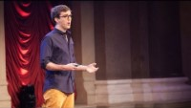

Slide 8
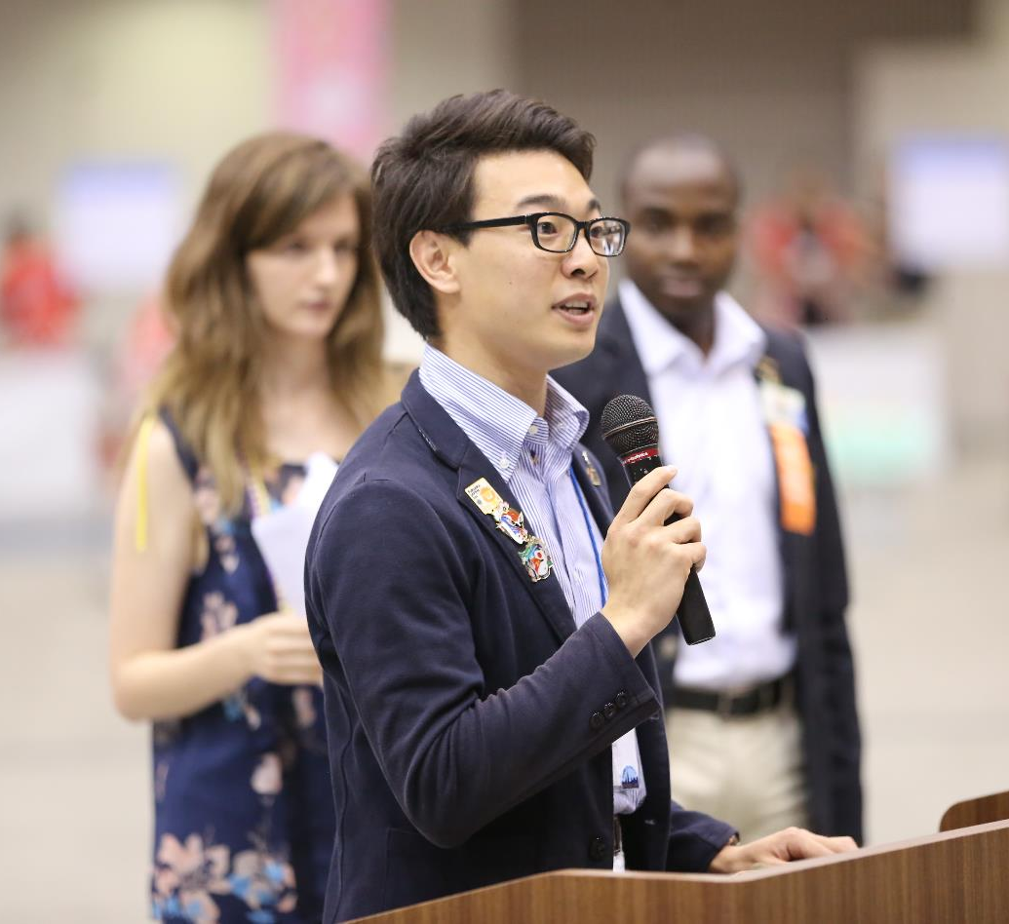
Habilidades para dar una presentación
Contacto visual
Voz
Lenguaje corporal
Selección de palabras
Aspecto

Slide 9

Pasos para redactar el esquema de un discurso
Visión de conjunto, objetivo, mensaje, pertinencia, estructura.

Slide 10


Pasos uno y dos
« Al final de la presentación, el público ________.»
La visión de conjunto
Ponente - Tema
Audiencia - Tema
Orador - Público
Objetivo

Slide 11


Pasos tres y cuatro
Un discurso nunca trata del orador, siempre trata del público
Enumeren las razones por las que la audiencia debería interesarse por su mensaje
Mensaje
Algo que mantiene el discurso unido
Debe ser una sola frase individual, no una serie de puntos
Relevancia

Slide 12

ACTIVIDAD: Primeros pasos: Pasos 1 a 4
Elija un tema de la página 13 del manual del participante
Complete los pasos 1 a 4 de las páginas 14- 15
El panorama general
Mensaje
Relevancia
Objetivo

Slide 13

Paso 5: Estructura
Apertura
Cuerpo
Conclusión

Slide 14
Apertura
Enganche
SeñalizaCIÓN

Slide 15
Cuerpo
1. Recopilar contenidos
2. Elegir los puntos importantes
3. Ordenar los puntos
4. Añadir detalles de apoyo
5. Transiciones

Slide 16
Conclusión
Enlace a la apertura
Repetir y resumir el mensaje
Llamado a la acción

Slide 17
ACTIVIDAD: Estructura del discurso: Paso 5
Primero, compete los pasos 1 a 4 de las páginas 14- 15 del manual del participante.
Comenzar a desarrollar la estructura del discurso en la página 16.
Cuerpo
Apertura
Conclusión

Slide 18

La postura del poder
Adoptar una postura del poder antes de un discurso puede ayudar a aumentar la confianza y reducir el estrés al dar un discurso.
Estadísticas: Career Cafe

Slide 19

¿Cuál es su postura del poder?
Ponerse de pie
Elegir su postura del poder
Mantenerla por dos minutos

Slide 20
Objetivos de la sesión
1
Describir las técnicas eficaces para hablar en público
Identificar los pasos clave para redactar el esquema de un discurso.
Elaborar un esquema para un discurso de tres a cuatro minutos.
Pronunciar un discurso organizado, de tres a cuatro minutos de duración, utilizando técnicas de oratoria eficaces
Reconocer las diferencias entre dar una presentación presencial, en persona y una virtual.
2
3
4
5

Slide 21

Hablar en público
Segunda parte

Slide 22
Objetivos de la sesión
1
Describir las técnicas eficaces para hablar en público
Identificar los pasos clave para redactar el esquema de un discurso.
Elaborar un esquema para un discurso de tres a cuatro minutos.
Pronunciar un discurso organizado, de tres a cuatro minutos de duración, utilizando técnicas de oratoria eficaces
Reconocer las diferencias entre dar una presentación presencial, en persona y una virtual.
2
3
4
5

Slide 24
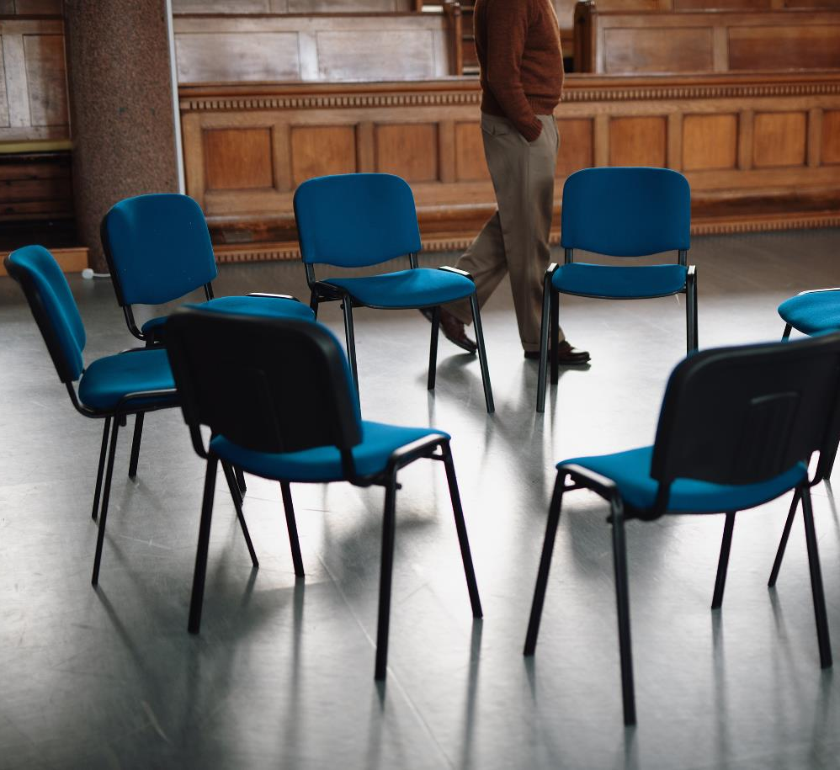
INSTRUCCIONES PARA EL DISCURSO
Formar grupos de 6 o 7 personas.
Nombrar a un cronometrador
Dar discursos por turnos y recibir comentarios.
Cada persona dispondrá de un máximo de 4 minutos para su intervención y de 1 a 2 minutos para recibir comentarios de sus compañeros.
Lista de control para evaluar hablar en público a partir de la página 26

Slide 25

Preguntas para la discusión
Mientras esperan a que terminen los demás grupos, discutan en grupo las siguientes preguntas.
¿Qué han aprendido escuchando los discursos de los demás?
¿Qué han aprendido individualmente al pasar por este proceso de desarrollo del discurso?

Slide 26

¡Enhorabuena!

Slide 27

PRESENTACIONES VIRTUALES FRENTE A PRESENCIALES
Lluvia de ideas sobre las diferencias entre las presentaciones virtuales y las presenciales
¿Qué consideraciones hay que tener en cuenta a la hora de hacer una presentación virtual?
Después de ocho minutos y medio el grupo cambia con otro grupo e intercambian comentarios.

Slide 28
Objetivos de la sesión
1
Describir las técnicas eficaces para hablar en público
Identificar los pasos clave para redactar el esquema de un discurso.
Elaborar un esquema para un discurso de tres a cuatro minutos.
Pronunciar un discurso organizado, de tres a cuatro minutos de duración, utilizando técnicas de oratoria eficaces
Reconocer las diferencias entre dar una presentación presencial, en persona y una virtual.
2
3
4
5

